Slide 1
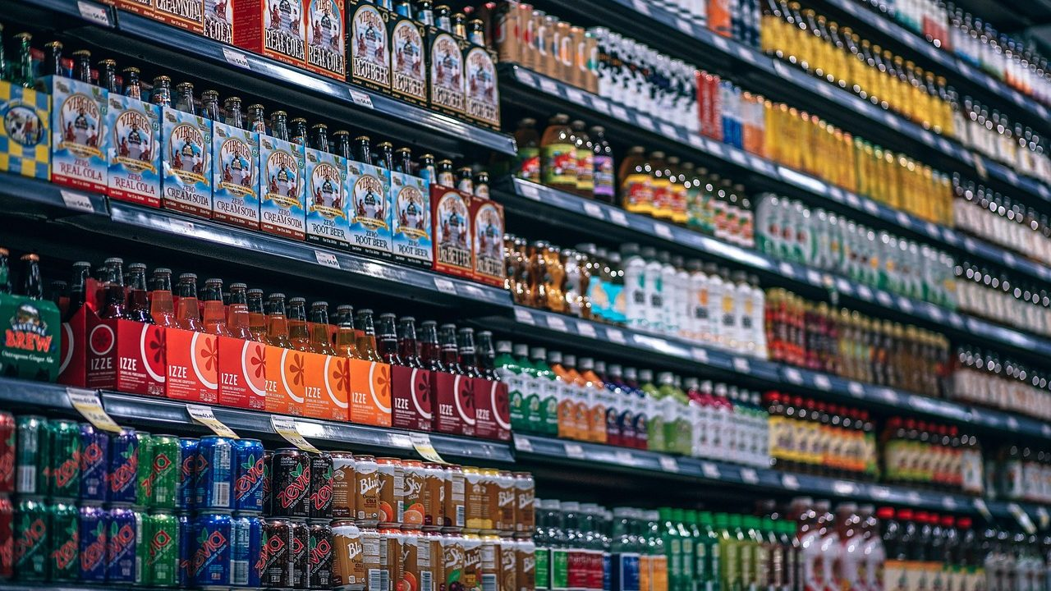
Procesados,
combinaciones y
sustituciones
Salud y Estética
Ver el OA en saludyestetica.lumbre.lat
Notes:
Objeto de aprendizaje de Lumbre · Salud y Estética
Enlace: https://saludyestetica.lumbre.lat/object/sye-c24-r01-oa08-procesados-y-sustituciones

Slide 2
Acerca de este OA · 1 de 2
Objetivo
Distinguir los grados de procesamiento, reconocer cuándo un producto resuelve una comida y cuándo la desplaza, y hacer sustituciones razonables sabiendo que ninguna equivalencia es exacta.
Descripción
Octava lección del curso. Explica qué significa procesado, cómo se leen los grados y los sellos, cuándo un envase resuelve y cuándo sustituye la comida, y por qué las sustituciones se parecen pero no son equivalentes.
Procesados, combinaciones y sustituciones
2 / 71
Notes:
Enlace al OA: https://saludyestetica.lumbre.lat/object/sye-c24-r01-oa08-procesados-y-sustituciones

Slide 3
Acerca de este OA · 2 de 2
Autoría: Salud y Estética
Etiquetas: procesados · ultraprocesados · sustituciones · despensa · etiquetas
Procesados, combinaciones y sustituciones
3 / 71
Notes:
Continuación de «Acerca de este OA» (2 de 2).

Slide 4
Procesados, combinaciones y sustituciones · 1 de 3
Público y alcance
Cualquier persona que compra y cocina en casa. No requiere conocimientos previos. Lección de carácter informativo: no prescribe dietas, no fija cantidades individuales y no sustituye la valoración de un profesional sanitario. No habilita para ejercer ninguna profesión de salud.
Procesados, combinaciones y sustituciones
4 / 71

Slide 5
Procesados, combinaciones y sustituciones · 2 de 3
Caso ficticio. Luis, nombre inventado, trabaja hasta tarde y compra una vez por semana. Su despensa tiene latas de frijol, atún, verdura congelada, tortillas y una bolsa de botanas. Su hermana le dice que «todo lo procesado es veneno» y su mamá responde que antes no había tantas enfermedades. Él quiere cocinar más, pero entre el trabajo y dos hijos no siempre alcanza.
En el súper duda frente a la salsa envasada y el jitomate fresco, la lata de frijol y el frijol seco, la botana «sin sellos» y la fruta de temporada. No sabe si está comprando comida o disfrazándola.
Procesados, combinaciones y sustituciones
5 / 71
Notes:
Continuación de «Procesados, combinaciones y sustituciones» (2 de 3).

Slide 6
Procesados, combinaciones y sustituciones · 3 de 3
Esta lección lo ayuda a distinguir grados de procesamiento, a ver cuándo un envase resuelve de verdad y cuándo sólo ocupa el lugar de la comida, y a sustituir sin creer que dos alimentos son intercambiables por arte de etiqueta.
Procesados, combinaciones y sustituciones
6 / 71
Notes:
Continuación de «Procesados, combinaciones y sustituciones» (3 de 3).

Slide 7
Procesado no es sinónimo de malo · 1 de 2
«Procesado» es una palabra ancha que cabe en una verdura congelada y en un refresco. Procesar es cualquier cambio que se hace a un alimento antes de comerlo: lavarlo, cortarlo, congelarlo, molerlo, cocerlo, enlatarlo, fermentarlo o formularlo con otros ingredientes. Bajo esa definición, la tortilla, el queso, el pan y el yogur son procesados, y también lo es una bolsa de galletas. La palabra, sola, no dice nada sobre lo que aporta ni sobre el lugar que ocupa en el plato. Y como cabe todo, también cabe la trampa de usarla para juzgar sin mirar.
Procesados, combinaciones y sustituciones
7 / 71

Slide 8
Procesado no es sinónimo de malo · 2 de 2
La OMS pone el acento en otra parte: dice que la base de una alimentación saludable es un conjunto de alimentos mínimamente procesados y no procesados. Esa frase no prohíbe el envase; ordena la despensa. Si la mayor parte de lo que comes son alimentos con poca transformación y el envase es un apoyo, la balanza está de un lado; si el envase es la base y lo fresco es la excepción, el problema no es un producto: es el patrón. La pregunta útil es cuánto ocupa cada cosa, no si el procesado existe. Ese orden se ve en la compra de la semana, no en un solo producto.
Procesados, combinaciones y sustituciones
8 / 71
Notes:
Continuación de «Procesado no es sinónimo de malo» (2 de 2).

Slide 9
Los grados: del mercado al envase · 1 de 4
Se suele hablar de grados, aunque las líneas no son perfectas. En un extremo está lo fresco: fruta, verdura, carne, frijol seco. Luego, lo mínimamente procesado: lavado, cortado, congelado o molido, sin añadidos. Después, lo conservado: enlatado, salado, fermentado, horneado; ahí entran las conservas, el queso, el pan y la tortilla. Y al final, lo formulado: productos con varios ingredientes, aditivos y sabores que rara vez se usan en casa, como refrescos, botanas y galletas. Las fronteras se mueven: un yogur con fruta puede caer en conservado o en formulado según la etiqueta.
Procesados, combinaciones y sustituciones
9 / 71

Slide 10
Los grados: del mercado al envase · 2 de 4
Cada grado cambia algo. La conserva puede añadir sal o azúcar; el congelado conserva bien y a veces mejora la practicidad; el refinado quita fibra; el formulado suele concentrar sal, azúcar o grasa y perder textura y fibra. Pero ningún grado es una condena: una lata de frijol sin sal resuelve una cena, y una galleta «sin sellos» puede no aportar casi nada. El grado describe el camino del alimento, no su veredicto. Por eso conviene mirar el producto concreto y no la etiqueta del estante. El grado dice el camino; la lista de ingredientes dice el detalle.
Procesados, combinaciones y sustituciones
10 / 71
Notes:
Continuación de «Los grados: del mercado al envase» (2 de 4).

Slide 11
Los grados: del mercado al envase · 3 de 4
Qué es y qué no es esta lección
Explica qué es procesar un alimento, cómo se distinguen los grados y cómo se sustituye por el papel que cumple en el plato. No prescribe dietas, no fija cantidades y no sustituye la valoración de un profesional sanitario.
El envase no es el enemigo
Una lata, un congelado o una tortilla pueden resolver una comida. El problema aparece cuando el envase ocupa el lugar de la comida entera o cuando la despensa sólo tiene envases.
Procesados, combinaciones y sustituciones
11 / 71
Notes:
Continuación de «Los grados: del mercado al envase» (3 de 4).

Slide 12
Los grados: del mercado al envase · 4 de 4
Dos preguntas antes de sustituir
¿Qué papel cumplía el alimento que cambio? ¿Qué gana y qué pierde el sustituto? Con esas dos respuestas, la lista de compra se vuelve una decisión y no una apuesta.
Procesados, combinaciones y sustituciones
12 / 71
Notes:
Continuación de «Los grados: del mercado al envase» (4 de 4).

Slide 13
Cuándo un procesado resuelve · 1 de 2
Un procesado resuelve cuando ahorra un paso que no puedes dar. La lata de frijol evita el remojo y la olla de tres horas; la verdura congelada llega cuando la fresca no está o se va a echar a perder; la tortilla de maíz resuelve la comida en minutos; el yogur natural da proteína sin cocinar. También resuelve cuando conserva: una lata o un congelado permiten tener despensa sin viajes diarios y reducen lo que se tira. En una casa con dos turnos y niños, eso no es comodidad: es sostén. Y ahorra gas, agua y tiempo, que también cuestan.
Procesados, combinaciones y sustituciones
13 / 71

Slide 14
Cuándo un procesado resuelve · 2 de 2
Y resuelve cuando el producto conserva lo que promete. Una salsa envasada con jitomate, chile y sal puede ser una base razonable; un atún en agua escurrido es proteína para una comida rápida; una verdura congelada sin salsas conserva su lugar en el plato. La pregunta es si el envase te ayuda a cocinar o cocina por ti. La clave es que el procesado ocupe el puesto de un ingrediente y no el de la comida entera. Cuando el envase es el plato, con sus sellos y su poco aporte, ya no está resolviendo: está sustituyendo lo que la comida debía hacer.
Procesados, combinaciones y sustituciones
14 / 71
Notes:
Continuación de «Cuándo un procesado resuelve» (2 de 2).

Slide 15
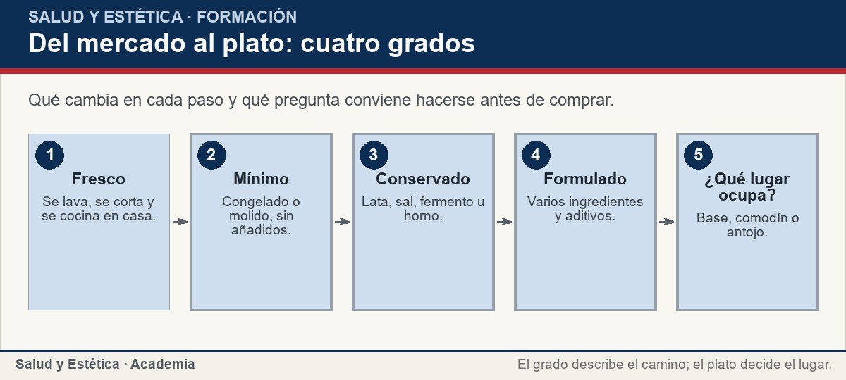
Cuándo un procesado resuelve
Qué cambia en cada paso y qué pregunta conviene hacerse antes de comprar.
Ver imagen original en el OA
Notes:
Imagen del OA: assets/fig-1-flujo.jpg
Texto alternativo: Del mercado al plato: cuatro grados
Pie: Qué cambia en cada paso y qué pregunta conviene hacerse antes de comprar.
Enlace: https://saludyestetica.lumbre.lat/object/sye-c24-r01-oa08-procesados-y-sustituciones

Slide 16
Cuándo no resuelve · 1 de 2
Un procesado no resuelve cuando desplaza. Si la botana sustituye la fruta, si el cereal azucarado sustituye el desayuno completo, si el refresco sustituye el agua, el patrón cambia de dueño. Tampoco resuelve cuando es la única opción de la despensa: un día de envase no arruina nada; una semana de envases y nada fresco sí cuenta. La despensa habla de lo que se repite, no de lo que se prueba una vez. Y a veces no resuelve ni en precio: por porción comestible, una bolsa de botana puede costar más que un plato de frijol con tortilla y verdura.
Procesados, combinaciones y sustituciones
16 / 71

Slide 17
Cuándo no resuelve · 2 de 2
El otro límite es la información. Un producto con varios sellos no es veneno, pero tampoco es una elección neutral: trae exceso de algo y, muchas veces, poco de lo que el plato necesita. Un producto sin sellos no es automáticamente nutritivo: los sellos no miden fibra, proteína ni fortificación. La lectura útil compara productos parecidos, mira la porción real y pregunta qué lugar va a ocupar. Comparar dos productos parecidos ya es una decisión mejor que elegir por costumbre. Sin esa pregunta, la compra se decide por el color del envase y por la prisa.
Procesados, combinaciones y sustituciones
17 / 71
Notes:
Continuación de «Cuándo no resuelve» (2 de 2).

Slide 18
Cuándo no resuelve
Situaciones de despensa y compra con una respuesta práctica para cada una.
Procesados, combinaciones y sustituciones
18 / 71
Notes:
Título completo de la tabla que sigue.

Slide 19
Tabla · 1 de 2
Situación | Qué conviene hacer | Por qué
No hay tiempo de remojar frijol | Usa una lata, escúrrela y enjuágala. | Resuelve la proteína sin cargar de sal.
La verdura fresca se echa a perder | Compra congelada sin salsa. | Conserva el aporte y evita tirar comida.
La botana es la única opción de la tienda | Elige cacahuate o fruta si hay. | Cambia el aporte sin discurso.
Cambiar tortilla por pan | Revisa fibra, sal y porción. | No son equivalentes exactas.
Procesados, combinaciones y sustituciones
19 / 71
Notes:
Tabla del OA: Tabla
Enlace: https://saludyestetica.lumbre.lat/object/sye-c24-r01-oa08-procesados-y-sustituciones

Slide 20
Tabla · 2 de 2
Situación | Qué conviene hacer | Por qué
Un producto trae sellos | Compáralo con otro y con su porción. | El sello advierte, no decide.
Cambiar leche por bebida vegetal | Busca fortificación y proteína. | El color blanco no garantiza aporte.
Procesados, combinaciones y sustituciones
20 / 71
Notes:
Tabla del OA: Tabla
Enlace: https://saludyestetica.lumbre.lat/object/sye-c24-r01-oa08-procesados-y-sustituciones

Slide 21
Sustituciones razonables y por qué no son exactas · 1 de 2
Sustituir es cambiar una pieza por otra que cubre un papel parecido. Si falta frijol, una lenteja o un garbanzo ocupan su lugar; si falta leche, una bebida fortificada puede cubrir el calcio y parte de la proteína; si falta carne, huevo, pescado o leguminosa se turnan. Lo que no funciona es sustituir por categoría: cambiar proteína por verdura, cereal por fruta o aceite por agua. La sustitución razonable respeta el papel del alimento en el plato y revisa lo que cambia. La pregunta correcta no es qué se parece, sino qué falta en el plato.
Procesados, combinaciones y sustituciones
21 / 71

Slide 22
Sustituciones razonables y por qué no son exactas · 2 de 2
Y ninguna equivalencia es exacta. Una tortilla y una rebanada de pan no traen la misma fibra ni la misma textura; el yogur y una bebida vegetal no aportan la misma proteína; el queso fresco y el amarillo no tienen la misma sal; el frijol y la carne no traen el mismo hierro. Cambian la porción, el agua, la fibra, el sodio, el azúcar y la cocción. Dos alimentos pueden parecer iguales en la etiqueta y comportarse distinto en la olla. Por eso las tablas de equivalencias sirven como pista, no como ley: la sustitución se juzga en el plato y en la semana, no en una casilla.
Procesados, combinaciones y sustituciones
22 / 71
Notes:
Continuación de «Sustituciones razonables y por qué no son exactas» (2 de 2).

Slide 23
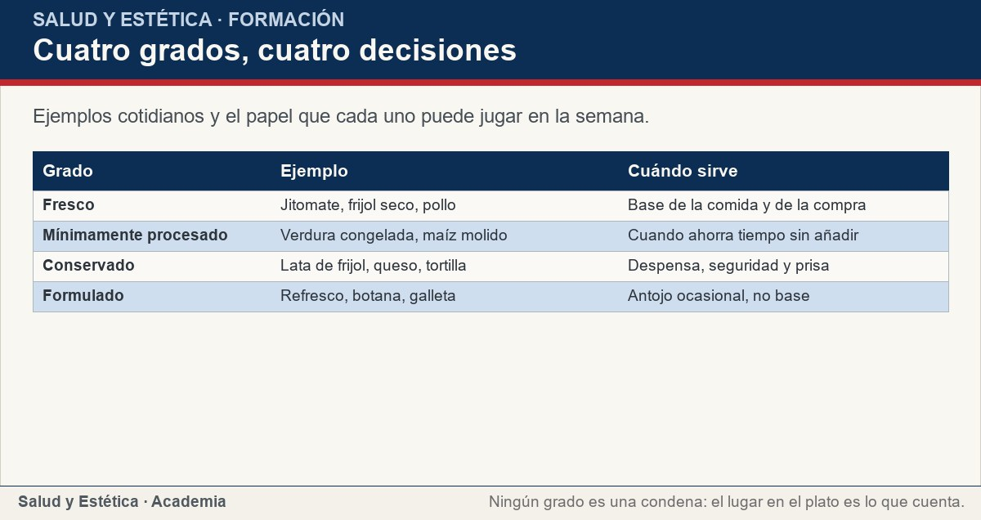
Sustituciones razonables y por qué no son exactas
Ejemplos cotidianos y el papel que cada uno puede jugar en la semana.
Ver imagen original en el OA
Notes:
Imagen del OA: assets/fig-2-matriz.jpg
Texto alternativo: Cuatro grados, cuatro decisiones
Pie: Ejemplos cotidianos y el papel que cada uno puede jugar en la semana.
Enlace: https://saludyestetica.lumbre.lat/object/sye-c24-r01-oa08-procesados-y-sustituciones

Slide 24
La despensa de la semana: base, comodines y antojo · 1 de 2
Para armar la despensa, piensa en tres capas. La base: lo que se cocina y se come casi todos los días, con poca transformación. Los comodines: los procesados que resuelven un día complicado, como la lata, el congelado, la tortilla o el yogur natural. Y el antojo: lo que se disfruta de vez en cuando, sin convertirlo en la base ni en un secreto. Tener las tres capas evita dos extremos: la despensa imposible de sostener y la que sólo tiene envases. Tenerlas separadas ayuda a comprar sin culpa y a cocinar sin improvisar. La lista se arma por comidas, no por pasillos.
Procesados, combinaciones y sustituciones
24 / 71

Slide 25
La despensa de la semana: base, comodines y antojo · 2 de 2
Combinar, en este curso, no significa mezclar alimentos «permitidos» ni evitar mezclas prohibidas: significa que el plato y el día tengan grupos que se complementen. Un plato de frijol con tortilla y salsa es una combinación; un plato de galletas con refresco también es una combinación, sólo que no cubre lo mismo. La diferencia no está en la mezcla, sino en lo que cada pieza aporta. Mirar el conjunto, y no el producto aislado, es lo que permite decidir sin culpa y sin comprar de más. Esa mirada se practica en la lista y se comprueba en la mesa.
Procesados, combinaciones y sustituciones
25 / 71
Notes:
Continuación de «La despensa de la semana: base, comodines y antojo» (2 de 2).

Slide 26
Sección
La despensa de la semana: base, comodines y antojo · Procedimiento: sustituir sin perder el plato · Paso 1 de 6
Define el papel
Antes de cambiar un alimento, di qué hacía: proteína, cereal, verdura, grasa, bebida o antojo. Si no sabes el papel, cualquier sustituto parece bueno y ninguno cubre lo mismo.
Procesados, combinaciones y sustituciones
26 / 71
Notes:
Recorrido: Procedimiento: sustituir sin perder el plato
Paso 1 de 6: Define el papel
Texto del paso: Antes de cambiar un alimento, di qué hacía: proteína, cereal, verdura, grasa, bebida o antojo. Si no sabes el papel, cualquier sustituto parece bueno y ninguno cubre lo mismo.
Enlace: https://saludyestetica.lumbre.lat/object/sye-c24-r01-oa08-procesados-y-sustituciones

Slide 27
Sección
La despensa de la semana: base, comodines y antojo · Procedimiento: sustituir sin perder el plato · Paso 2 de 6
Revisa el aporte
Mira lo que el sustituto trae y lo que deja: proteína, fibra, calcio, sal, azúcar, grasa. Un cambio puede mejorar una cosa y empeorar otra sin que el envase lo diga.
Procesados, combinaciones y sustituciones
27 / 71
Notes:
Recorrido: Procedimiento: sustituir sin perder el plato
Paso 2 de 6: Revisa el aporte
Texto del paso: Mira lo que el sustituto trae y lo que deja: proteína, fibra, calcio, sal, azúcar, grasa. Un cambio puede mejorar una cosa y empeorar otra sin que el envase lo diga.
Enlace: https://saludyestetica.lumbre.lat/object/sye-c24-r01-oa08-procesados-y-sustituciones

Slide 28
Sección
La despensa de la semana: base, comodines y antojo · Procedimiento: sustituir sin perder el plato · Paso 3 de 6
Compara la porción
Ajusta la cantidad que de verdad vas a usar, no la que dice la tabla. Una porción pequeña de un producto denso puede equivaler a una grande de otro más ligero.
Procesados, combinaciones y sustituciones
28 / 71
Notes:
Recorrido: Procedimiento: sustituir sin perder el plato
Paso 3 de 6: Compara la porción
Texto del paso: Ajusta la cantidad que de verdad vas a usar, no la que dice la tabla. Una porción pequeña de un producto denso puede equivaler a una grande de otro más ligero.
Enlace: https://saludyestetica.lumbre.lat/object/sye-c24-r01-oa08-procesados-y-sustituciones

Slide 29
Sección
La despensa de la semana: base, comodines y antojo · Procedimiento: sustituir sin perder el plato · Paso 4 de 6
Lee sellos e ingredientes
Los sellos advierten excesos; la lista de ingredientes dice qué se añadió y en qué orden. Ninguno de los dos decide solo: se leen juntos y se comparan con un producto parecido.
Procesados, combinaciones y sustituciones
29 / 71
Notes:
Recorrido: Procedimiento: sustituir sin perder el plato
Paso 4 de 6: Lee sellos e ingredientes
Texto del paso: Los sellos advierten excesos; la lista de ingredientes dice qué se añadió y en qué orden. Ninguno de los dos decide solo: se leen juntos y se comparan con un producto parecido.
Enlace: https://saludyestetica.lumbre.lat/object/sye-c24-r01-oa08-procesados-y-sustituciones

Slide 30
Sección
La despensa de la semana: base, comodines y antojo · Procedimiento: sustituir sin perder el plato · Paso 5 de 6
Prueba en el plato
Cocina la sustitución en una preparación real. El sabor, la textura y el tiempo de cocción importan: una lenteja no espesa como un frijol y un pan no se comporta como una tortilla.
Procesados, combinaciones y sustituciones
30 / 71
Notes:
Recorrido: Procedimiento: sustituir sin perder el plato
Paso 5 de 6: Prueba en el plato
Texto del paso: Cocina la sustitución en una preparación real. El sabor, la textura y el tiempo de cocción importan: una lenteja no espesa como un frijol y un pan no se comporta como una tortilla.
Enlace: https://saludyestetica.lumbre.lat/object/sye-c24-r01-oa08-procesados-y-sustituciones

Slide 31
Sección
La despensa de la semana: base, comodines y antojo · Procedimiento: sustituir sin perder el plato · Paso 6 de 6
Evalúa la semana
Al final de la semana, revisa si la despensa se terminó, si hubo que tirar algo y si las comidas quedaron completas. La sustitución se juzga en el conjunto, no en un solo bocado.
Procesados, combinaciones y sustituciones
31 / 71
Notes:
Recorrido: Procedimiento: sustituir sin perder el plato
Paso 6 de 6: Evalúa la semana
Texto del paso: Al final de la semana, revisa si la despensa se terminó, si hubo que tirar algo y si las comidas quedaron completas. La sustitución se juzga en el conjunto, no en un solo bocado.
Enlace: https://saludyestetica.lumbre.lat/object/sye-c24-r01-oa08-procesados-y-sustituciones

Slide 32
Sección
La despensa de la semana: base, comodines y antojo · Caso ficticio: la despensa de Luis · Paso 1 de 3
Los datos del caso
Caso ficticio. Luis trabaja hasta tarde, tiene dos hijos y compra una vez por semana. Su despensa mezcla latas, congelados, tortillas, botanas y algo de fruta. Su hermana dice que todo lo procesado es veneno; su mamá desconfía de lo que no se cocina en casa.
Procesados, combinaciones y sustituciones
32 / 71
Notes:
Recorrido: Caso ficticio: la despensa de Luis
Paso 1 de 3: Los datos del caso
Texto del paso: Caso ficticio. Luis trabaja hasta tarde, tiene dos hijos y compra una vez por semana. Su despensa mezcla latas, congelados, tortillas, botanas y algo de fruta. Su hermana dice que todo lo procesado es veneno; su mamá desconfía de lo que no se cocina en casa.
Enlace: https://saludyestetica.lumbre.lat/object/sye-c24-r01-oa08-procesados-y-sustituciones

Slide 33
Sección
La despensa de la semana: base, comodines y antojo · Caso ficticio: la despensa de Luis · Paso 2 de 3
Lo que cambia
Luis separa la compra en tres capas. Base: jitomate, cebolla, pollo, fruta y tortilla. Comodines: lata de frijol, atún en agua, verdura congelada y yogur natural. Antojo: una bolsa de botana para el fin de semana, servida en plato. Cambia la salsa envasada por jitomate y chile cuando hay tiempo y usa la lata cuando no.
Procesados, combinaciones y sustituciones
33 / 71
Notes:
Recorrido: Caso ficticio: la despensa de Luis
Paso 2 de 3: Lo que cambia
Texto del paso: Luis separa la compra en tres capas. Base: jitomate, cebolla, pollo, fruta y tortilla. Comodines: lata de frijol, atún en agua, verdura congelada y yogur natural. Antojo: una bolsa de botana para el fin de semana, servida en plato. Cambia la salsa envasada por jitomate y chile cuando hay tiempo y usa la lata cuando no.
Enlace: https://saludyestetica.lumbre.lat/object/sye-c24-r01-oa08-procesados-y-sustituciones

Slide 34
Sección
La despensa de la semana: base, comodines y antojo · Caso ficticio: la despensa de Luis · Paso 3 de 3
Qué aprende
No elimina los envases ni se obliga a cocinar todos los días. Cambia el lugar que ocupan: el comodín resuelve una comida, no la semana entera. La botana deja de ser la base y pasa a ser un antojo con porción. La despensa se termina mejor y se tira menos. Si en casa hubiera hipertensión o enfermedad renal, la elección de latas se ajustaría con el equipo de salud.
Procesados, combinaciones y sustituciones
34 / 71
Notes:
Recorrido: Caso ficticio: la despensa de Luis
Paso 3 de 3: Qué aprende
Texto del paso: No elimina los envases ni se obliga a cocinar todos los días. Cambia el lugar que ocupan: el comodín resuelve una comida, no la semana entera. La botana deja de ser la base y pasa a ser un antojo con porción. La despensa se termina mejor y se tira menos. Si en casa hubiera hipertensión o enfermedad renal, la elección de latas se ajustaría con el equipo de salud.
Enlace: https://saludyestetica.lumbre.lat/object/sye-c24-r01-oa08-procesados-y-sustituciones

Slide 35
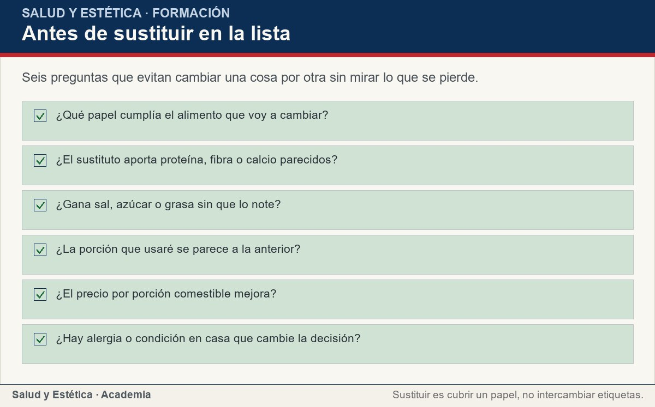
La despensa de la semana: base, comodines y antojo
Seis preguntas que evitan cambiar una cosa por otra sin mirar lo que se pierde.
Ver imagen original en el OA
Notes:
Imagen del OA: assets/fig-3-checklist.jpg
Texto alternativo: Antes de sustituir en la lista
Pie: Seis preguntas que evitan cambiar una cosa por otra sin mirar lo que se pierde.
Enlace: https://saludyestetica.lumbre.lat/object/sye-c24-r01-oa08-procesados-y-sustituciones

Slide 36
Errores frecuentes · 1 de 3
•
Creer que todo lo procesado es malo. La tortilla, el yogur, el pan y la lata de frijol son procesados y pueden formar parte de una comida completa. El problema no es el grado, sino el lugar que ocupa en el patrón.
•
Creer que «sin sellos» significa nutritivo. Los sellos advierten excesos de azúcares, grasas o sodio, pero no miden fibra, proteína ni fortificación. Un producto sin sellos puede aportar poco y aun así pasar el filtro.
Procesados, combinaciones y sustituciones
36 / 71

Slide 37
Errores frecuentes · 2 de 3
•
Sustituir por categoría. Cambiar proteína por verdura o cereal por fruta deja huecos en el plato. La sustitución se hace por papel: leguminosa por leguminosa, cereal por cereal, lácteo por bebida fortificada.
•
Comprar el envase grande sin mirar la porción. El precio por kilo no dice el precio por comida ni cuánto se va a terminar. Un envase que se echa a perder sale más caro que el pequeño que se usa completo.
Procesados, combinaciones y sustituciones
37 / 71
Notes:
Continuación de «Errores frecuentes» (2 de 3).

Slide 38
Errores frecuentes · 3 de 3
•
Convertir la despensa en dos bandos. Lo fresco no es santo ni el envase es pecado. Una despensa útil tiene base, comodines y antojo; una despensa de bandos termina en compras por culpa y en comida tirada.
Procesados, combinaciones y sustituciones
38 / 71
Notes:
Continuación de «Errores frecuentes» (3 de 3).

Slide 39
Criterios para decidir · 1 de 3
1.
Si el alimento que cambias cubría proteína, revisa que el sustituto también la aporte.
2.
Si el producto trae varios sellos, pregúntate qué lugar va a ocupar antes de comprarlo.
3.
Si el envase resuelve un día complicado, úsalo como comodín y no como base de la semana.
4.
Si comparas precios, hazlo por porción comestible y por lo que se va a terminar.
Procesados, combinaciones y sustituciones
39 / 71

Slide 40
Criterios para decidir · 2 de 3
5.
Si hay una condición diagnosticada, la sal, el azúcar o la fibra se ajustan con el equipo de salud, no con la etiqueta.
Límites y escalamiento
Consulta con tu equipo de salud antes de hacer cambios importantes si tienes hipertensión, enfermedad renal, diabetes tratada o una condición que exige controlar sal, azúcar o fibra; la etiqueta orienta, pero la pauta es individual. Si tienes enfermedad celiaca o alergia diagnosticada, revisa ingredientes y trazas y no sustituyas por cuenta propia.
Procesados, combinaciones y sustituciones
40 / 71
Notes:
Continuación de «Criterios para decidir» (2 de 3).

Slide 41
Criterios para decidir · 3 de 3
Busca atención inmediata si después de comer aparece urticaria, hinchazón o dificultad para respirar. Y si notas que la compra o la culpa por los envases están ocupando demasiado espacio en tu día, también vale consultarlo. Esta lección explica grados, combinaciones y sustituciones; no prescribe dietas, no fija cantidades y no sustituye la valoración de un profesional sanitario.
Procesados, combinaciones y sustituciones
41 / 71
Notes:
Continuación de «Criterios para decidir» (3 de 3).

Slide 42
Actividad 1 · Opción múltiple
Sección: Comprueba lo que aprendiste
¿Qué distingue a un alimento formulado o ultraprocesado?
A) Que se lavó y se cortó en casa.
B) Que se hizo con varios ingredientes y aditivos que rara vez se usan en la cocina.
C) Que se congeló sin añadidos.
D) Que se vendió en el mercado.
Procesados, combinaciones y sustituciones
42 / 71
Notes:
Solución: B) Que se hizo con varios ingredientes y aditivos que rara vez se usan en la cocina.
Explicación: El grado formulado combina ingredientes y aditivos para conservar, dar sabor o hacer práctico el producto. Congelar o lavar no lo convierte en formulado.
Evidencia: La lección describe los grados de fresco a formulado y sus ejemplos.
Enlace al OA: https://saludyestetica.lumbre.lat/object/sye-c24-r01-oa08-procesados-y-sustituciones

Slide 43
Actividad 2 · Opción múltiple
Sección: Comprueba lo que aprendiste
¿Cuándo una lata de frijol resuelve de verdad una comida?
A) Cuando es lo único que hay en la despensa toda la semana.
B) Cuando cubre el papel del frijol en una comida y no desplaza el resto del plato.
C) Cuando tiene muchos sellos.
D) Cuando se come sola, sin nada más.
Procesados, combinaciones y sustituciones
43 / 71
Notes:
Solución: B) Cuando cubre el papel del frijol en una comida y no desplaza el resto del plato.
Explicación: La lata resuelve si ocupa el lugar del ingrediente que falta y la comida sigue teniendo verdura, cereal o proteína. Si sustituye la comida entera, el problema es el patrón.
Evidencia: La lección distingue el procesado que resuelve del que desplaza.
Enlace al OA: https://saludyestetica.lumbre.lat/object/sye-c24-r01-oa08-procesados-y-sustituciones

Slide 44
Actividad 3 · Verdadero o falso
Sección: Comprueba lo que aprendiste
Todo alimento procesado es malo para la salud.
A) Verdadero
B) Falso
Procesados, combinaciones y sustituciones
44 / 71
Notes:
Solución: Falso
Explicación: La tortilla, el queso, el yogur y la lata de frijol son procesados y pueden formar parte de una comida completa. Lo que importa es el grado, el aporte y el lugar en el patrón.
Evidencia: La lección define procesar como cualquier cambio y rechaza el juicio por el grado aislado.
Enlace al OA: https://saludyestetica.lumbre.lat/object/sye-c24-r01-oa08-procesados-y-sustituciones

Slide 45
Actividad 4 · Verdadero o falso
Sección: Comprueba lo que aprendiste
Si dos envases dicen lo mismo en la cara frontal, la sustitución es exacta.
A) Verdadero
B) Falso
Procesados, combinaciones y sustituciones
45 / 71
Notes:
Solución: Falso
Explicación: La cara frontal no muestra la porción, la fibra, la sal ni la proteína. Las equivalencias exactas no existen: se comparan ingredientes, porciones y lo que cambia en el plato.
Evidencia: La lección insiste en que ninguna equivalencia es exacta y que se juzga en la semana.
Enlace al OA: https://saludyestetica.lumbre.lat/object/sye-c24-r01-oa08-procesados-y-sustituciones

Slide 46
Actividad 5 · Relacionar · 1 de 2
Sección: Comprueba lo que aprendiste
Relaciona cada grado con un ejemplo cotidiano.
Columna A
1. Fresco
2. Mínimamente procesado
3. Conservado
4. Formulado
5. Sustitución por papel
Columna B
A) Verdura congelada sin salsa
Procesados, combinaciones y sustituciones
46 / 71
Notes:
Solución: Fresco → Jitomate y frijol seco
Mínimamente procesado → Verdura congelada sin salsa
Conservado → Lata de frijol y tortilla
Formulado → Refresco y botana
Sustitución por papel → Lenteja en lugar de frijol
Evidencia: La matriz de la lección cruza cada grado con un ejemplo y un uso.
Enlace al OA: https://saludyestetica.lumbre.lat/object/sye-c24-r01-oa08-procesados-y-sustituciones

Slide 47
Actividad 5 · Relacionar · 2 de 2
B) Lata de frijol y tortilla
C) Refresco y botana
D) Lenteja en lugar de frijol
E) Jitomate y frijol seco
Procesados, combinaciones y sustituciones
47 / 71
Notes:
Continuación de «Actividad 5 · Relacionar» (2 de 2).

Slide 48
Actividad 6 · Completar la frase
Sección: Comprueba lo que aprendiste
El alimento ___ se lava o se corta; el ___ lleva varios ingredientes y aditivos. Sustituir exige mirar el ___ que cubre cada uno en el plato.
Procesados, combinaciones y sustituciones
48 / 71
Notes:
Solución: fresco · formulado · papel
Explicación: Los grados describen el camino del alimento, y la sustitución se juzga por la función que cumple, no por el parecido del envase.
Evidencia: La lección separa grados y propone sustituir por papel.
Enlace al OA: https://saludyestetica.lumbre.lat/object/sye-c24-r01-oa08-procesados-y-sustituciones

Slide 49
Actividad 7 · Clasificar · 1 de 2
Sección: Comprueba lo que aprendiste
Clasifica cada compra según la capa de la despensa a la que pertenece.
Categorías
• Base
• Comodín
• Antojo
1. Jitomate y cebolla para la semana
2. Lata de frijol para un día complicado
Procesados, combinaciones y sustituciones
49 / 71
Notes:
Solución: 1. Jitomate y cebolla para la semana → Base
2. Lata de frijol para un día complicado → Comodín
3. Bolsa de botana para el fin de semana → Antojo
4. Pollo y tortilla para varias comidas → Base
5. Verdura congelada sin salsa → Comodín
6. Galletas para una visita → Antojo
Evidencia: La despensa se ordena por el lugar que ocupa cada compra, no por su grado.
Enlace al OA: https://saludyestetica.lumbre.lat/object/sye-c24-r01-oa08-procesados-y-sustituciones

Slide 50
Actividad 7 · Clasificar · 2 de 2
3. Bolsa de botana para el fin de semana
4. Pollo y tortilla para varias comidas
5. Verdura congelada sin salsa
6. Galletas para una visita
Clasifica cada elemento en una de las categorías.
Procesados, combinaciones y sustituciones
50 / 71
Notes:
Continuación de «Actividad 7 · Clasificar» (2 de 2).

Slide 51
Actividad 8 · Detective de errores
Sección: Comprueba lo que aprendiste
Marca la línea donde el razonamiento falla.
A) Separé la compra en base, comodines y antojo.
B) Revisé la porción que usa mi familia antes de comparar precios.
C) Como la botana no tiene sellos, ya puedo comerla como base todos los días.
D) Cambié la lenteja por frijol respetando el papel de leguminosa.
E) Dejé la lata para el día que no alcanza el tiempo.
Procesados, combinaciones y sustituciones
51 / 71
Notes:
Solución: C) Como la botana no tiene sellos, ya puedo comerla como base todos los días.
Explicación: La ausencia de sellos no mide fibra, proteína ni el lugar en el plato. Convertir una botana en base diaria es un cambio de patrón disfrazado de producto permitido.
Evidencia: La lección advierte que «sin sellos» no significa nutritivo y que el lugar en la despensa decide.
Enlace al OA: https://saludyestetica.lumbre.lat/object/sye-c24-r01-oa08-procesados-y-sustituciones

Slide 52
Revisión rápida · 1 de 2
Criterio de avance
Se considera superado con al menos 70% de acierto agregado en las actividades cubiertas.
Actividades cubiertas
• Opción múltiple · sye-c24-r01-oa08-ex01
• Opción múltiple · sye-c24-r01-oa08-ex02
• Verdadero o falso · sye-c24-r01-oa08-ex03
• Verdadero o falso · sye-c24-r01-oa08-ex04
• Relacionar · sye-c24-r01-oa08-ex05
Procesados, combinaciones y sustituciones
52 / 71
Notes:
Compuerta de avance: Revisión rápida
Umbral declarado: 70%.
No se incluyen puntuaciones de ninguna sesión ni respuestas personales.
Enlace: https://saludyestetica.lumbre.lat/object/sye-c24-r01-oa08-procesados-y-sustituciones

Slide 53
Revisión rápida · 2 de 2
• Completar la frase · sye-c24-r01-oa08-ex06
• Clasificar · sye-c24-r01-oa08-ex07
• Detective de errores · sye-c24-r01-oa08-ex08
Al superar: Distingues los grados, usas el procesado como comodín y sustituyes por el papel que cubre cada alimento.
Si aún no se alcanza: Repasa la matriz de los cuatro grados y vuelve a separar tu última compra en base, comodines y antojo.
Procesados, combinaciones y sustituciones
53 / 71
Notes:
Continuación de «Revisión rápida» (2 de 2).

Slide 54
Actividad 9 · Reflexión
Sección: Comprueba lo que aprendiste
Mira tu despensa y separa lo que hay en tres montones: base, comodines y antojo. ¿Cuál ocupa más espacio? ¿Qué cambiarías en la próxima compra para que la base tenga más lugar sin eliminar los otros dos? Anota una sola sustitución y el papel que cubre.
Pregunta abierta · las respuestas personales no se incluyen en esta exportación.
Procesados, combinaciones y sustituciones
54 / 71
Notes:
Reflexión del OA: Mira tu despensa y separa lo que hay en tres montones: base, comodines y antojo. ¿Cuál ocupa más espacio? ¿Qué cambiarías en la próxima compra para que la base tenga más lugar sin eliminar los otros dos? Anota una sola sustitución y el papel que cubre.
No se exportan respuestas personales.
Enlace: https://saludyestetica.lumbre.lat/object/sye-c24-r01-oa08-procesados-y-sustituciones

Slide 55
Juegos · Memoria de la despensa
Cara A | Cara B
Procesado | Cualquier cambio antes de comer
Formulado | Varios ingredientes y aditivos
Comodín | Procesado que resuelve un día
Sustituir por papel | Leguminosa por leguminosa
Sin sellos | No significa nutritivo
Procesados, combinaciones y sustituciones
55 / 71
Notes:
Tabla del OA: Juegos · Memoria de la despensa
Enlace: https://saludyestetica.lumbre.lat/object/sye-c24-r01-oa08-procesados-y-sustituciones

Slide 56
Juegos · Memoria de la despensa · Cómo practicar
Este es el contenido estático del juego. Para emparejar las cartas y practicar la interacción, abre el OA.
Abrir el juego en el OA
Procesados, combinaciones y sustituciones
56 / 71
Notes:
Juego de memoria: Juegos · Memoria de la despensa
Enlace: https://saludyestetica.lumbre.lat/object/sye-c24-r01-oa08-procesados-y-sustituciones

Slide 57
Juegos · Tarjetas para comprar y sustituir · Tarjeta 1 de 5
Pregunta
¿Qué significa procesado?
Procesados, combinaciones y sustituciones
57 / 71
Notes:
Anverso: ¿Qué significa procesado?
Reverso: Cualquier cambio que se hace al alimento antes de comerlo: lavar, cortar, congelar, cocer, enlatar, fermentar o formular. Casi todo lo que comemos está procesado en algún grado.
Enlace: https://saludyestetica.lumbre.lat/object/sye-c24-r01-oa08-procesados-y-sustituciones

Slide 58
Juegos · Tarjetas para comprar y sustituir · Tarjeta 1 de 5 · Respuesta
Respuesta
Cualquier cambio que se hace al alimento antes de comerlo: lavar, cortar, congelar, cocer, enlatar, fermentar o formular. Casi todo lo que comemos está procesado en algún grado.
Procesados, combinaciones y sustituciones
58 / 71
Notes:
Respuesta de la tarjeta 1.

Slide 59
Juegos · Tarjetas para comprar y sustituir · Tarjeta 2 de 5
Pregunta
¿Cuál es la diferencia entre conservado y formulado?
Procesados, combinaciones y sustituciones
59 / 71
Notes:
Anverso: ¿Cuál es la diferencia entre conservado y formulado?
Reverso: El conservado mantiene el alimento con sal, fermento, horno o lata; el formulado combina varios ingredientes y aditivos, a menudo para imitar textura o sabor. No es una frontera perfecta.
Enlace: https://saludyestetica.lumbre.lat/object/sye-c24-r01-oa08-procesados-y-sustituciones

Slide 60
Juegos · Tarjetas para comprar y sustituir · Tarjeta 2 de 5 · Respuesta
Respuesta
El conservado mantiene el alimento con sal, fermento, horno o lata; el formulado combina varios ingredientes y aditivos, a menudo para imitar textura o sabor. No es una frontera perfecta.
Procesados, combinaciones y sustituciones
60 / 71
Notes:
Respuesta de la tarjeta 2.

Slide 61
Juegos · Tarjetas para comprar y sustituir · Tarjeta 3 de 5
Pregunta
¿Cuándo un procesado resuelve?
Procesados, combinaciones y sustituciones
61 / 71
Notes:
Anverso: ¿Cuándo un procesado resuelve?
Reverso: Cuando ahorra tiempo, conserva, reduce desperdicio o cubre un ingrediente que falta. Deja de resolver cuando ocupa el lugar de la comida entera.
Enlace: https://saludyestetica.lumbre.lat/object/sye-c24-r01-oa08-procesados-y-sustituciones

Slide 62
Juegos · Tarjetas para comprar y sustituir · Tarjeta 3 de 5 · Respuesta
Respuesta
Cuando ahorra tiempo, conserva, reduce desperdicio o cubre un ingrediente que falta. Deja de resolver cuando ocupa el lugar de la comida entera.
Procesados, combinaciones y sustituciones
62 / 71
Notes:
Respuesta de la tarjeta 3.

Slide 63
Juegos · Tarjetas para comprar y sustituir · Tarjeta 4 de 5
Pregunta
¿Por qué ninguna sustitución es exacta?
Procesados, combinaciones y sustituciones
63 / 71
Notes:
Anverso: ¿Por qué ninguna sustitución es exacta?
Reverso: Porque cambian la porción, el agua, la fibra, la sal, el azúcar, el tipo de grasa y la cocción. Se sustituye por papel y se juzga en el plato y en la semana.
Enlace: https://saludyestetica.lumbre.lat/object/sye-c24-r01-oa08-procesados-y-sustituciones

Slide 64
Juegos · Tarjetas para comprar y sustituir · Tarjeta 4 de 5 · Respuesta
Respuesta
Porque cambian la porción, el agua, la fibra, la sal, el azúcar, el tipo de grasa y la cocción. Se sustituye por papel y se juzga en el plato y en la semana.
Procesados, combinaciones y sustituciones
64 / 71
Notes:
Respuesta de la tarjeta 4.

Slide 65
Juegos · Tarjetas para comprar y sustituir · Tarjeta 5 de 5
Pregunta
¿Qué hago con un producto que trae sellos?
Procesados, combinaciones y sustituciones
65 / 71
Notes:
Anverso: ¿Qué hago con un producto que trae sellos?
Reverso: Compararlo con otro parecido, mirar la porción real y decidir qué lugar va a ocupar. El sello advierte un exceso; no dice si el producto es bueno o malo.
Enlace: https://saludyestetica.lumbre.lat/object/sye-c24-r01-oa08-procesados-y-sustituciones

Slide 66
Juegos · Tarjetas para comprar y sustituir · Tarjeta 5 de 5 · Respuesta
Respuesta
Compararlo con otro parecido, mirar la porción real y decidir qué lugar va a ocupar. El sello advierte un exceso; no dice si el producto es bueno o malo.
Procesados, combinaciones y sustituciones
66 / 71
Notes:
Respuesta de la tarjeta 5.

Slide 67
Para dominar este tema
Procesar es cambiar el alimento antes de comerlo, y casi todo lo que comemos pasa por ahí. Lo que decide no es el grado sino el lugar: base, comodín o antojo. La lata y el congelado resuelven una comida y reducen desperdicio; dejan de resolver cuando sustituyen el plato entero. Un producto con sellos advierte un exceso y uno sin sellos no garantiza nada. Sustituye por papel, revisa porción y acepta que ninguna equivalencia es exacta. Con esa mirada, la despensa se vuelve una decisión y no una culpa.
Procesados, combinaciones y sustituciones
67 / 71

Slide 68
Fuentes y estado de revisión · 1 de 4
Fuentes consultadas:
F-OMS-DIETA · OMS, Alimentación sana (hoja informativa actualizada el 26 de enero de 2026) · https://www.who.int/es/news-room/fact-sheets/detail/healthy-diet · consulta: 2026-10-25 · alcance: Alcance internacional. Afirma que la base de una alimentación saludable es un conjunto de alimentos mínimamente procesados y no procesados. Se cita para ordenar el patrón; no se copiaron cifras ni porciones.
Procesados, combinaciones y sustituciones
68 / 71

Slide 69
Fuentes y estado de revisión · 2 de 4
F-NOM051 · Secretaría de Economía, modificación a la NOM-051 sobre etiquetado de alimentos y bebidas · https://www.gob.mx/se/articulos/fue-aprobada-la-modificacion-a-la-nom-051-sobre-etiquetado-de-alimentos-y-bebidas · consulta: 2026-10-25 · alcance: Alcance federal en México. Describe los sellos por exceso de azúcares, grasas trans, grasas saturadas, sodio y contenido energético. Se cita para explicar el etiquetado; no se usan límites numéricos.
Procesados, combinaciones y sustituciones
69 / 71
Notes:
Continuación de «Fuentes y estado de revisión» (2 de 4).

Slide 70
Fuentes y estado de revisión · 3 de 4
F-GUIAS-MX · Guías Alimentarias Saludables y Sostenibles para la Población Mexicana 2025, Secretaría de Salud · https://www.gob.mx/salud/sinsamac/documentos/guias-alimentarias-saludables-y-sostenibles-para-la-poblacion-mexicana-2025 · consulta: 2026-10-25 · alcance: Alcance federal en México, orientación alimentaria. Propone patrones y prácticas alimentarias más saludables y sostenibles; se usa para el enfoque de patrón y para los ejemplos mexicanos, no para cantidades.
Procesados, combinaciones y sustituciones
70 / 71
Notes:
Continuación de «Fuentes y estado de revisión» (3 de 4).

Slide 71
Fuentes y estado de revisión · 4 de 4
Estado de revisión: Revisión editorial, 25 de octubre de 2026. Revisión por profesional sanitario: no realizada, pendiente. Lección de carácter informativo; no prescribe dietas, no fija cantidades y no sustituye una consulta.
Procesados, combinaciones y sustituciones
71 / 71
Notes:
Continuación de «Fuentes y estado de revisión» (4 de 4).

